Slide 1
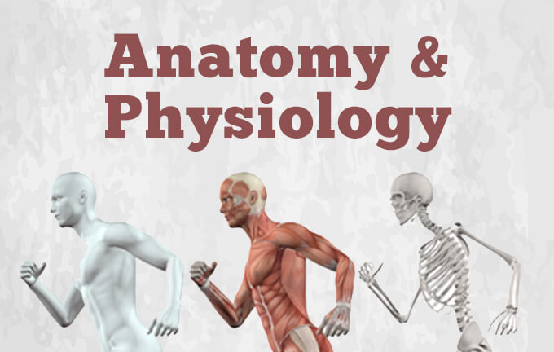
ВЕЖБА 3

Slide 2
ГАМЕТОГЕНЕЗА
Процесот преку кој се создаваат половите клетки се означува како гаметогенеза.
Таа се одвива во герминативниот епител на половите органи (овариуми - те, кај женските и тестеси - те, кај машките единки).
Гаметогенезата кај машките единки се означува како сперматогенеза, а кај женските оогенеза.

Slide 3
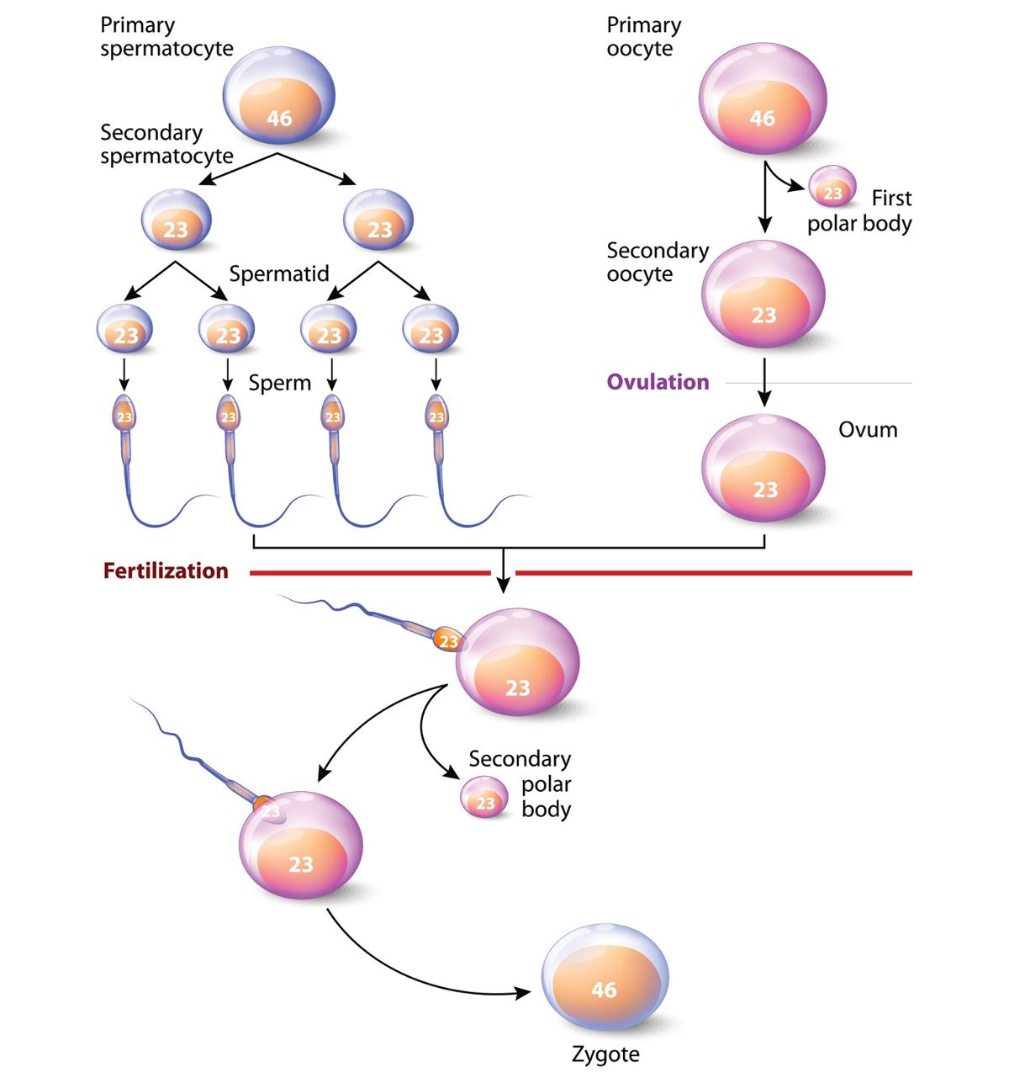

Slide 4
ОПЛОДУВАЊЕ
Оплодување (фертилизација) — процес при којшто доаѓа до фузија (спојување) на женската (јајце клетка) и машката (сперматозоид) гамета. При оплодувањето настанува и навлегување на хаплоидниот сет од хромозоми на сперматозоидот во јајце клетката, која исто така содржи хаплоиден број на хромозоми. Како резултат на ова се формира една диплоидна клетка наречена зигот.

Slide 5
Кон средината на менструалниот циклус настанува овулација –
Процес кога зрелата јајце клетка со прскање на графовиот
Фоликул го напушта овариумот.
Исфрлената јајце клетка ја прифаќа јајцеводот. Таа е неподвижна,
А кон матката се движи со помош на контракции на јајцеводот.
Оплодувањето најчесто се случува во почетокот од јајцеводот.
Од голем бр на сперматозоиди кои се уфрлени во половиот орган
На жената, само еден може да ја оплоди јајце клетката.
Во 1 менструален циклус се создава само 1 јајце клетка.

Slide 6
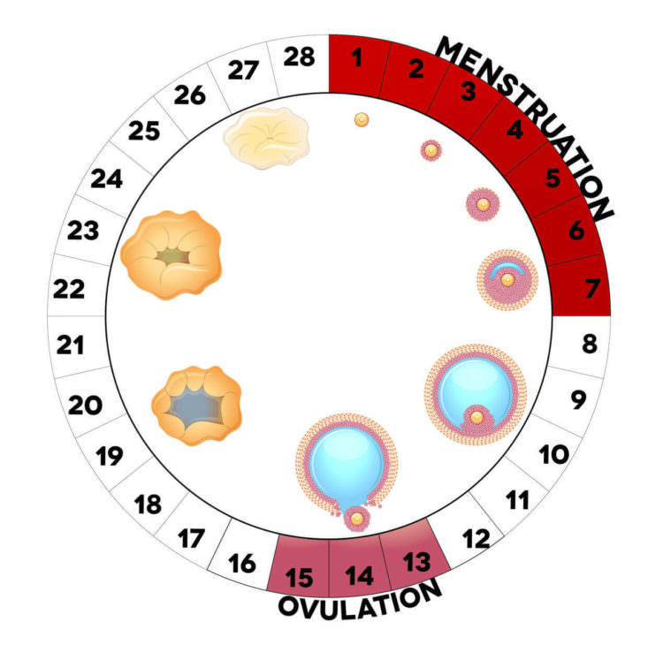
НЕПЛОДНИ ДЕНОВИ
ПЛОДНИ ДЕНОВИ

Slide 7
Менструалниот циклус трае 28 дена, а овулацијата настанува на 14-от ден.
Јајце клетката е способна а оплодување во првите 36 часа по овулацијата.
Сперматозоидите откако ќе се уфрлат во женскиот полов орган, се способни
Да ја оплодат јајце клетката во рок од 3 дена, бидејќи толкав е нивниот период на живот.
За најпогоден термин за оплодување се земаат 2-3 ден пред и по овулација.

Slide 8
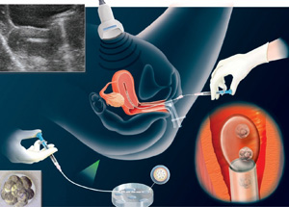
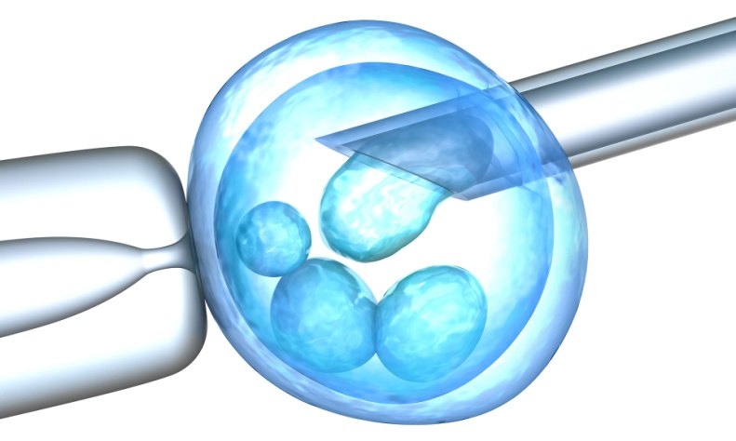
Ин витро оплодување
Името ин витро или вонтелесно оплодување е од таму што оплодувањето не се случува во телото на жената, туку надвор од неа.
На кратко ин витро техниката се состои во: употреба на хормонални препарати за да се предизвика созревање на повеќе јајце клетки, потоа јајце клетките се вадат од телото на жената, се оплодуваат во посебен сад со сперма од мажот и потоа зачнатиот ембрион се враќа во матката.

Slide 9
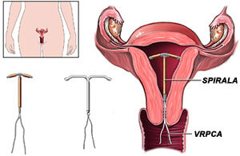
Методи на контрацепција и
заштита од несакана бременост
Заштита без користење на заштитни средства
(прекинување на половиот акт, настара метода но не е сигурна)
Механички заштитни средства
(се спречува навлегување на сперматозоидите во матката.
За мажите се презервативи – кондом, додека за жените е дијафрагамта
споралата и др.)

Slide 10
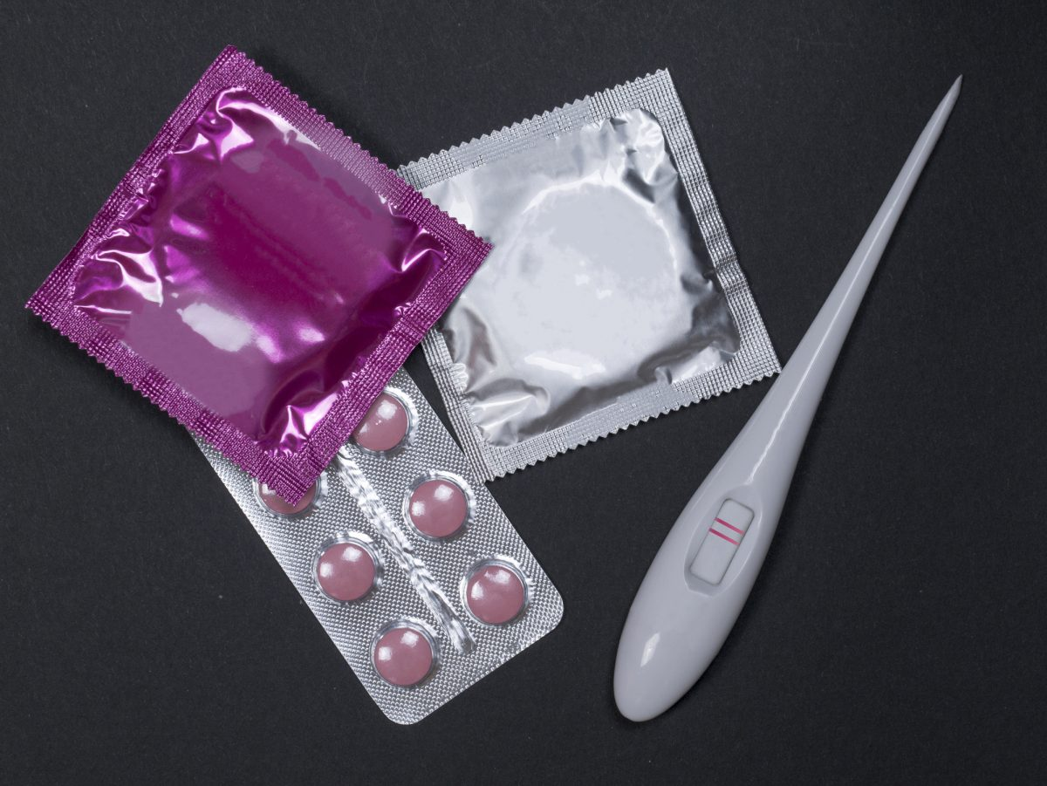
Методи на контрацепција и
заштита од несакана бременост
Хемиска заштита
(пенчиви таблети, пени, креми кои се внесуваат во вагината
Пред половиот акт)
Биолошки – хормонални заштитни средства
(анти беби таблети – со кои се спречува овогенезата, се земаат
21-22 дена, секој ден )

